Slide 1
自然语言处理 课程作业-PJ1
基于GloVe词向量的文本分类

Slide 2
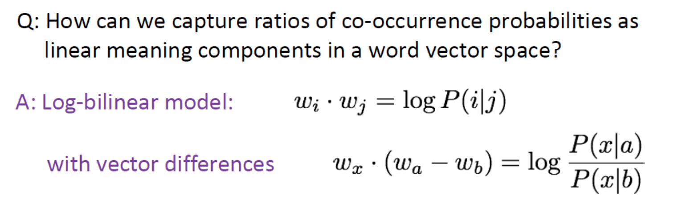
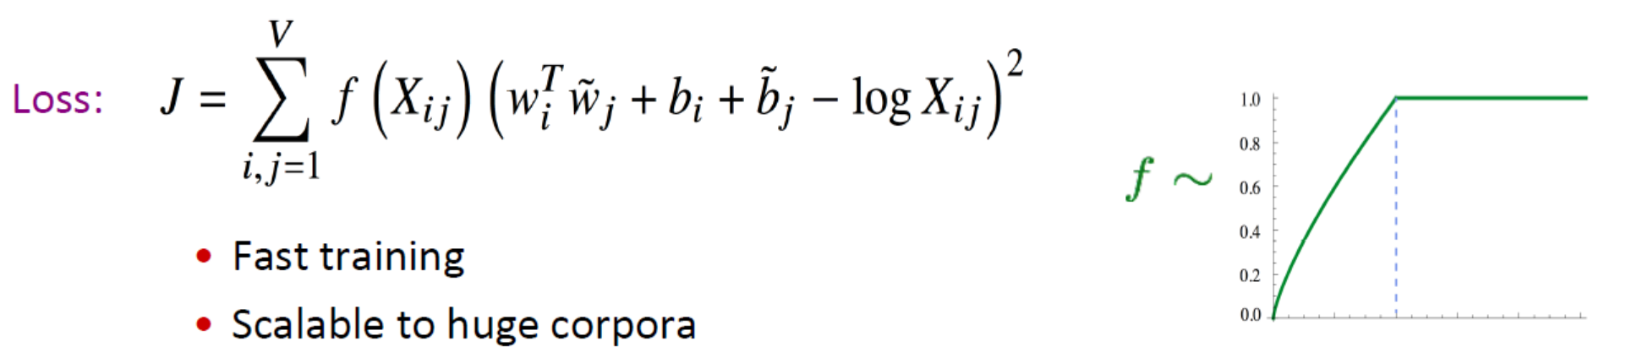
GloVe
P(i|j)=X_ij/X_j，条件概率
X_ij: i和j同时出现的次数
X_j: j单独出现的次数

Slide 3
基于GloVe词向量的文本分类
要求
对给定情感分类数据集SST-5（5分类），训练模型
模型应包括三部分：
Word Embedding：随机初始化、GloVe
Encoder：RNN、Transformer等，最多2层
(Pooling+) Classifier：(Attention+) MLP
使用PyTorch实现
Due：11月14日8:00

Slide 4
基于GloVe词向量的文本分类
考核方式
测试集准确率
实验代码（ipynb格式）
包含代码运行结果以及测试集准确率
解释实验代码各部分的作用
提交方法
Elearning提交

Slide 5
基于GloVe词向量的文本分类
数据集
可选的预处理方式(torchtext==0.8.1或更早版本)（也可以自行使用别的代码，不影响评分）
用下面的方式实际上数据集只是3分类的数据集，不影响评分
import torchtext
TEXT = torchtext.data.Field(lower=True,fix_length=200,batch_first=True)
LABEL = torchtext.data.Field(sequential=False)
train,valid,test = torchtext.datasets.SST.splits(TEXT,LABEL)
TEXT.build_vocab(train,vectors=GloVe(name='6B',dim=100),max_size=20000,min_freq=10)
LABEL.build_vocab(train)
train_iter, valid_iter, test_iter = torchtext.data.BucketIterator.splits((train,valid,test),batch_size=16)
[...后续模型以及训练代码自行补充...]
print("test_result: ", test_result)

Slide 6
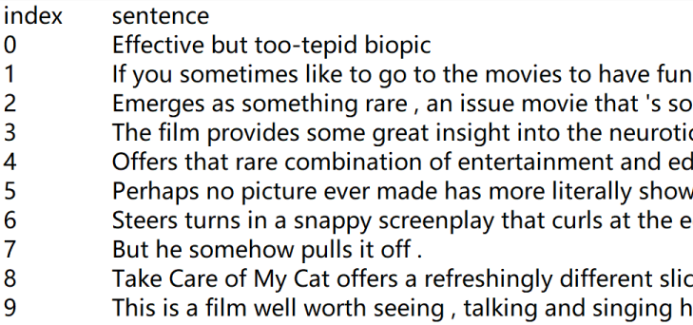
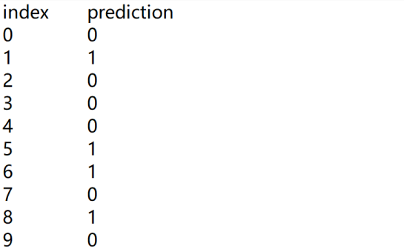
基于GloVe词向量的文本分类
测试集格式

Slide 7
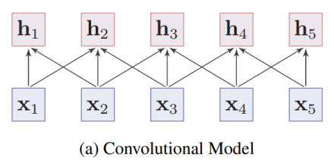
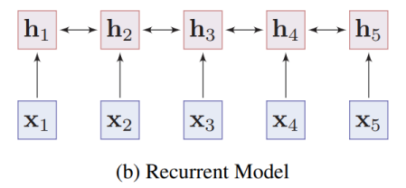
基于GloVe词向量的文本分类
模型
Label
使用PyTorch 实现
Pooling&Classifier
Encoder
(RNN、Transformer)
Embedding
(random, GloVe)
Text
https://pytorch.org/tutorials/beginner/deep_learning_nlp_tutorial.html

Slide 8
基于GloVe词向量的文本分类
实验内容（不需要排列组合所有变量，验证集测试）
2种word embedding方式（随机初始化、GloVe）
2种encoder（ RNN、Transformer ）
分类器前加一层Attention对模型性能的影响（可选）
使用网格搜索或随机搜索寻找最佳超参数（可选，超参至少包含学习率和batch size）
比较你所知的模型训练技巧对准确率的影响（可选，训练技巧包括dropout、模型初始化方式、优化器等）

Slide 9
Contact
Email: wangyuxin21@m.fudan.edu.cn
微信：课程群添加“汪燠欣”

